Slide 1
Россия-Родина моя!
МДОУ Д/сад № 55
Подготовила Еремеева Л.Б.

Slide 2
На земле много разных стран. Но мы с вами живем в стране, у которой удивительное имя – Россия.

Slide 3
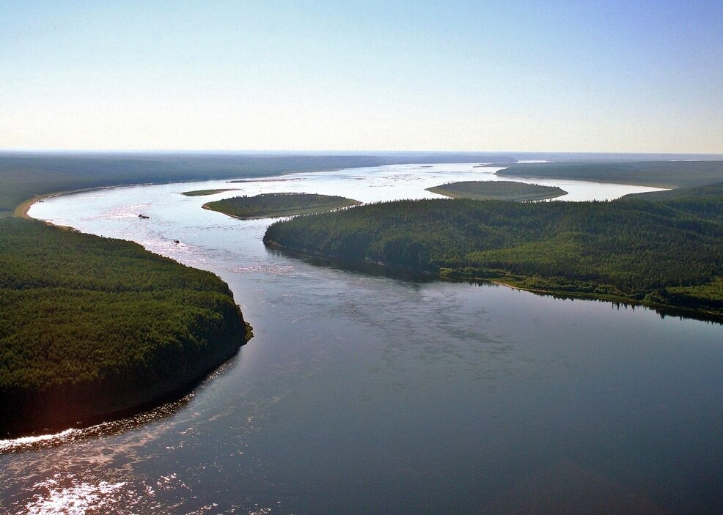
В России много рек и морей

Slide 4
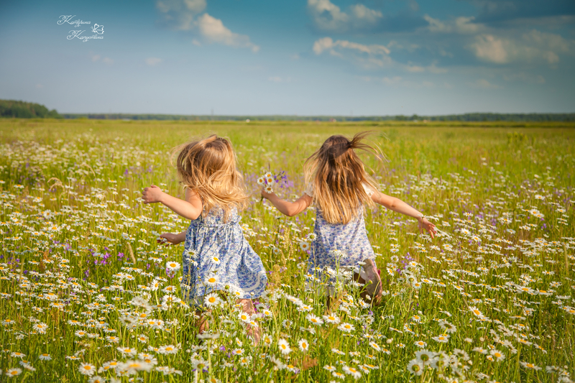
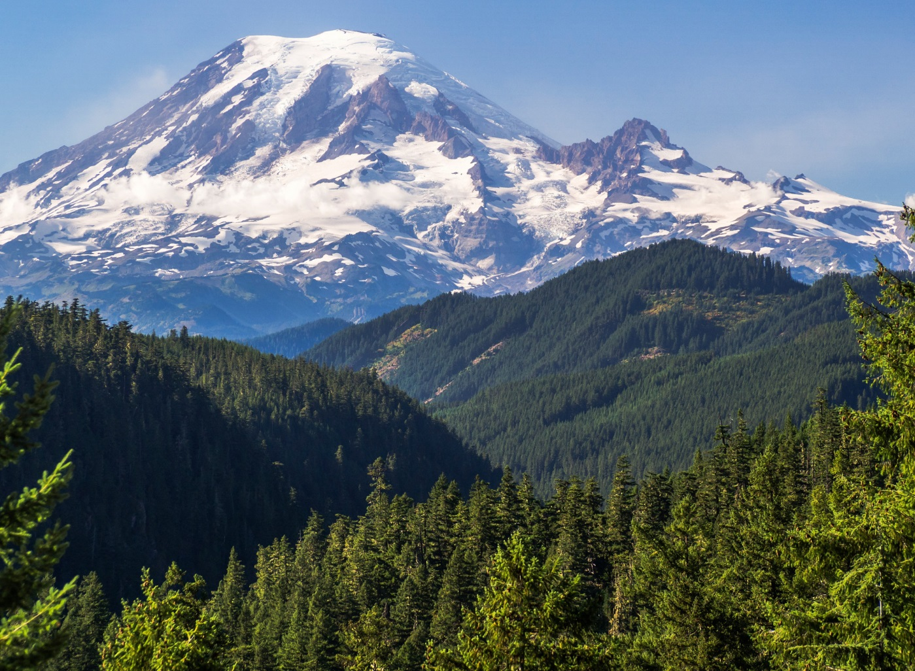
Гор, лесов и полей

Slide 5
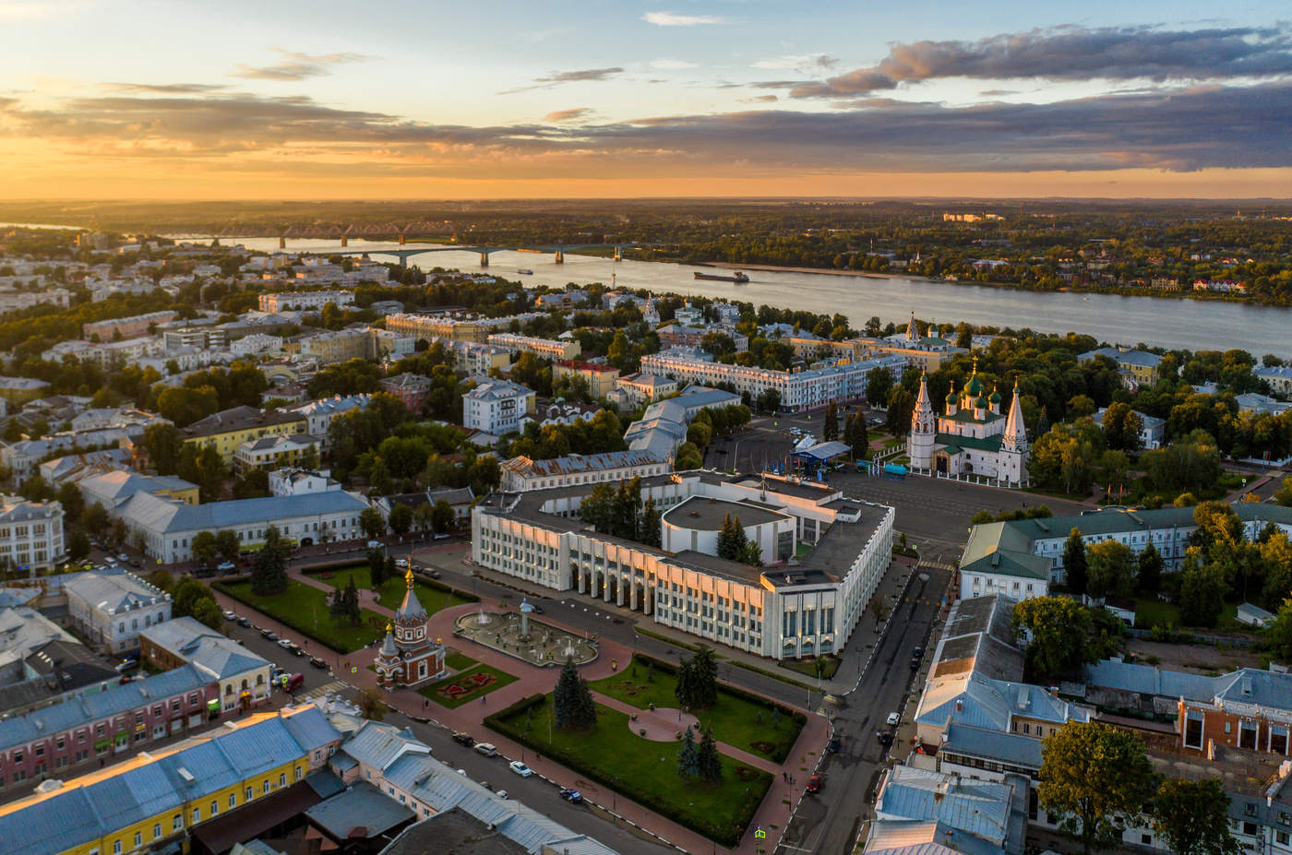
Городов

Slide 6
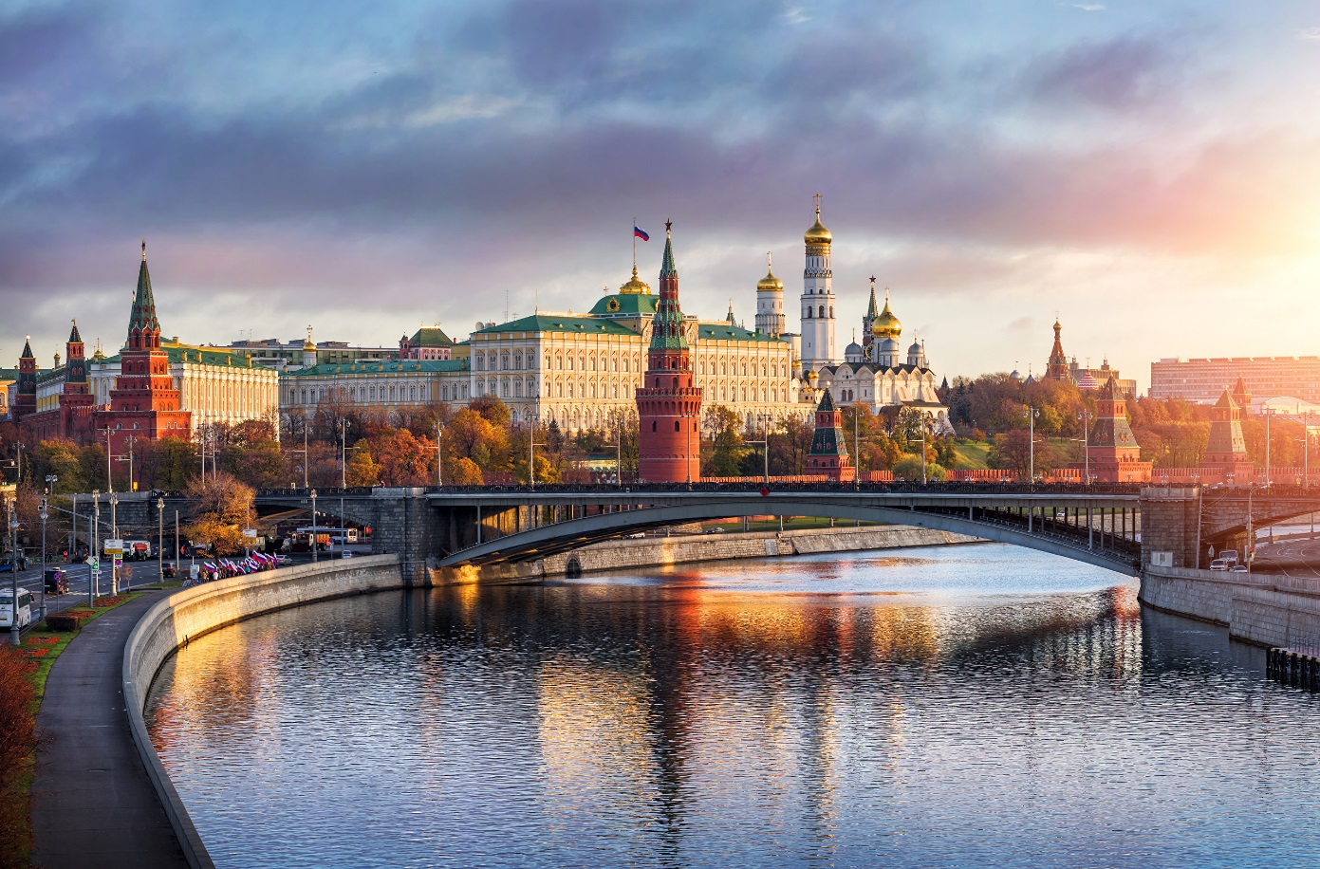
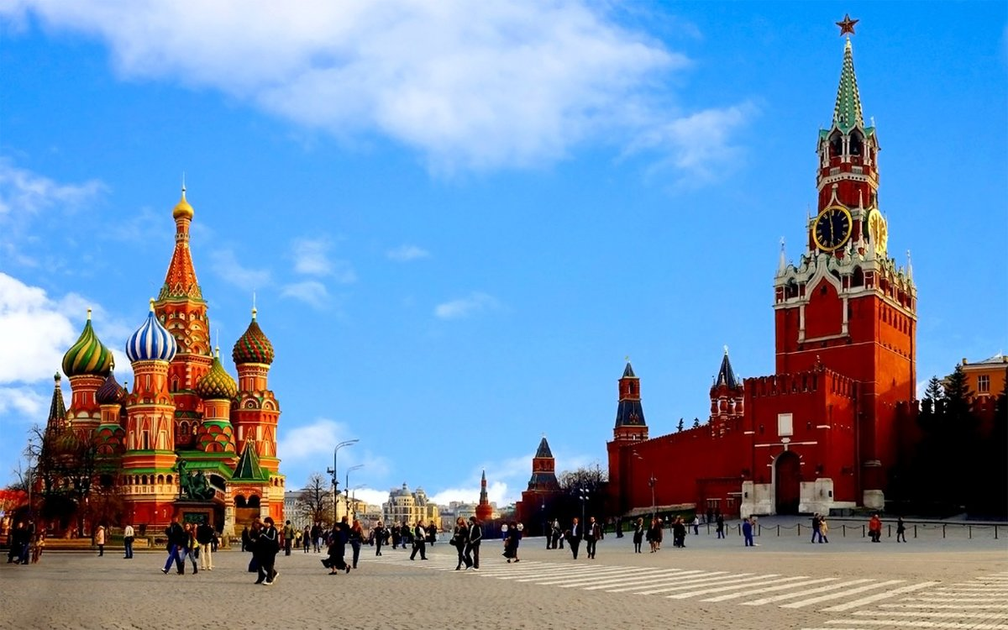
Самый главный город России - Москва
.

Slide 7
-Много красивых стран есть на Земле, везде живут люди, но Россия- необыкновенная страна, потому что она - наша Родина.

Slide 8
-А что такое Родина? Родина - значит родная. Родина - это место, где мы родились, это наша страна, наш город, улица, где мы живем, детский сад, наш дом, наши родные

Slide 9
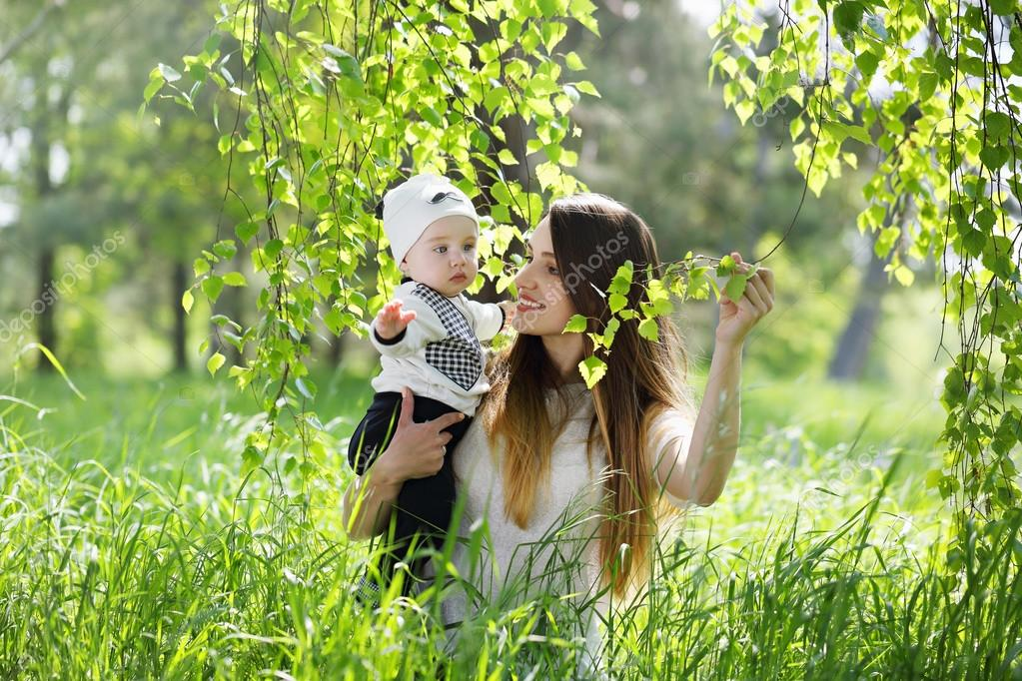
Что мы Родиной зовём? Дом, где мы с тобой живём, И берёзки, вдоль которых Рядом с мамой мы идём.

Slide 10
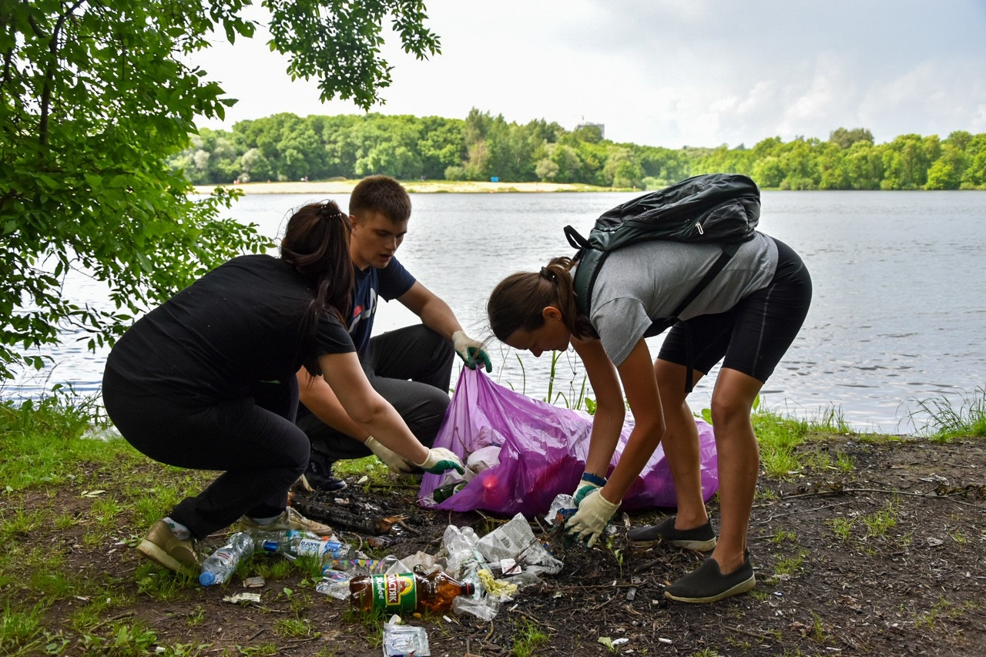
Родина - это все, что нас окружает. Родина у каждого человека одна. Ее нужно любить, беречь ее природу, защищать.

Slide 11
Как можно помочь нашей Родине? - Не мусорить на улице, не ломать ветки деревьев, кустарников, не топтать газоны, любить своих близких, дружить с ребятами в детском саду, не ссориться.

Slide 12
У каждой страны есть свой флаг. У России он тоже есть. Он прямоугольной формы и состоит из 3-х полос.

Slide 13
Белый цвет – это цвет мира. Он говорит о том, что наша страна миролюбивая, она ни на кого не нападает. Синий цвет – это вера, верность. Народ любит свою страну, защищает её, верен ей. Красный цвет – цвет силы. Это кровь, пролитая за Родину.

Slide 14
Мы живем в России: У нас леса густые, У нас березы белые И космонавты смелые, И небо наше чистое, И реки наши быстрые, И Москвы — столицы нашей, В целом мире нету краше!

